Slide 1


BỘ MÔN NGỮ VĂN 2
THƯƠNG MẾN
CHÀO CÁC EM
MONG CÁC EM LUÔN MẠNH KHỎE
VÀ
HỌC TẬP TỐT

Slide 2
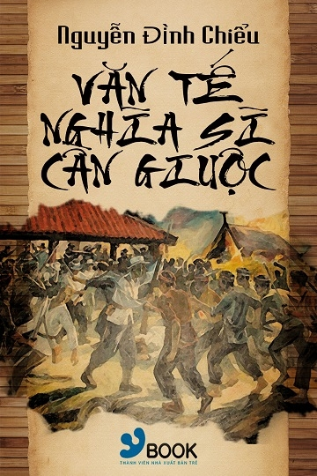
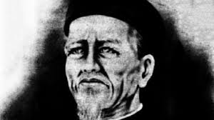

Slide 3







1
CUỘC ĐỜI
2
SỰ NGHIỆP.
3
TÁC PHẨM CHÍNH.
4
NỘI DUNG THƠ VĂN
Nguyễn Đình Chiểu
5
NGHỆ THUẬT THƠ VĂN

Slide 4
Ông bị mù. Khi về quê, ông mở trường dạy học, bốc thuốc chữa bệnh và sang tác thơ
Ông đỗ tú tài tại trường thi Gia Định
1822
1846
1843
1849
Ông sinh tại huyện Bình Dương, tỉnh Gia Định
Ông ra Huế học, sắp thi thì nghe tin mẹ mất, phải về quê chịu tang mẹ

Slide 5
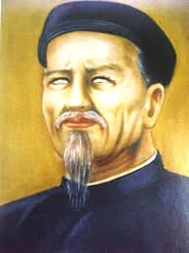
Nhà thơ Nguyễn Đình Chiểu mất tại Ba Tri (Bến Tre)
Tích cực dùng văn chương kích động lòng yêu nước của sĩ phu và nhân dân
1859
Ông đứng vững trên tuyến đầu của cuộc kháng chiến
1888
Giặc Pháp vào Gia Định

Slide 6
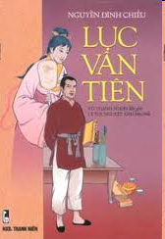
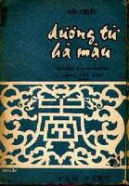
Chủ yếu được viết bằng chữ Nôm
Truyện Lục Vân Tiên
Giai đoạn trước khi thực dân Pháp xâm lược
Truyền bá đạo lý làm người
Những tác phẩm chính
Dương Từ - Hà Mậu
Chạy giặc
Giai đoạn sau khi thực dân Pháp xâm lược
Ngự Tiều y thuật vấn đáp
Thơ điếu Trương Định
Thơ Điếu Phan Tòng
Văn tế nghĩa sĩ Cần Giuộc

Slide 7
Thể hiện rõ trong tác phẩm Lục Vân Tiên
Lí tưởng đạo đức, nhân nghĩa
Mang tinh thần nhân nghĩa của đạo Nho
Đậm đà tình nhân dân và truyền thống dân tộc
NỘI DUNG THƠ VĂN
Nhân hậu, thủy chung
Mẫu người lý tưởng
Ngay thẳng, nghĩa hiệp
Khích lệ ý chí cứu nước của nhân dân ta
Thể hiện qua thơ văn yêu nước chống Pháp
Lòng yêu nước, thương dân
Ca ngợi những anh hùng đã chiến đấu và hy sinh cho Tổ quốc
Ghi lại chân thực giai đoạn lịch sử đau thương, khổ nhục của đất nước

Slide 8
Mang màu sắc diễn xướng phổ biến trong văn học dân gian Nam Bộ
.
Văn chương trữ tình đạo đức
6
1
NGHỆ THUẬT THƠ VĂN
♛
Viết bằng chữ Nôm, lối thơ thiên về kể
5
Bút pháp trữ tình chan chứa yêu thương
2
PowerUP
With
POWERPOINT
Ngôn ngữ mộc mạc bình dị, chất phác, cư xử hồn nhiên
4
3
Đậm đà sắc thái Nam Bộ

Slide 9
1
HOÀN CẢNH SÁNG TÁC
2
THỂ LOẠI
3
GIÁ TRỊ NỘI DUNG
4
ĐẶC SẮC NGHỆ THUẬT
VĂN TẾ NGHĨA SĨ CẦN GIUỘC

Slide 10
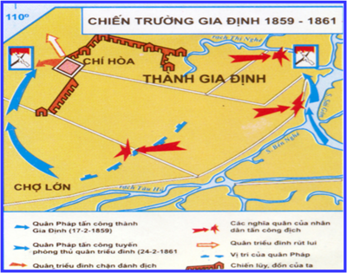
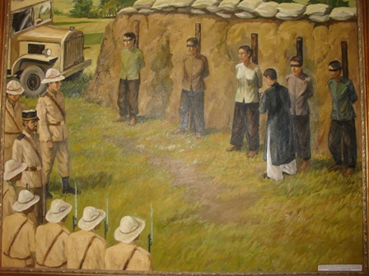
1.HOÀN CẢNH SÁNG TÁC:
+ Đêm 16- 12- 1861, các nghĩa sĩ đã tấn công đồn Cần Giuộc, giết được tên quan hai Pháp và một số lính thuộc địa. Họ đã làm chủ đồn được hai ngày, sau đó bị phản công và thất bại. Khoảng 20 nghĩa quân đã bị hi sinh.
+ Theo yêu cầu của tuần phủ Gia Định tên là Đỗ Quang, Nguyễn Đình Chiểu đã viết bài văn tế này.

Slide 11

2. THỂ LOẠI:
Văn tế
Văn tế nói chung là loại văn đọc khi tế, cúng người chết (trong một số trường hợp đặc biệt cũng dùng để tế lễ người sống); bởi vậy nó có hình thức tế - hưởng.
Một bài văn tế thường có các phần: Lung khởi - Thích thực - Ai vãn- Kết

Slide 12

3. BỐ CỤC
+ Phần 1 : Lung khởi ( 2 câu đầu) - Khái quát bối cảnh thời đại và khẳng định ý nghĩa cái chết bất tử vì nghĩa lớn.
+ Phần 2 : Thích thực ( câu 3->15) - Tái hiện hình ảnh người nghĩa sĩ nông dân.
+Phần 3 : Ai điếu ( câu 16->câu 28) - Sự hi sinh cao quý của người nghĩa quân
+Phần 4 : Ai vãn (2 câu cuối) - Niềm tự hào và thương tiếc về những người đã hi sinh

Slide 13
4. GIÁ TRỊ NỘI DUNG
a. PHẦN LUNG KHỞI

Slide 14
a.Phần Lung Khởi: Hoàn cảnh hy sinh của nghĩa quân:
Câu 1:
Hỡi ôi: cảm giác đau đớn đến tột độ
Súng giặc đất rền - lòng dân trời tỏ
Nghệ thuật đối lập
Ý chí nghị lực của nhân dân quyết tâm đánh giặc
Sự hiện diện của những kẻ xâm lược tàn bạo
Câu thơ đã khái quát được bối cảnh và tình thế căng thẳng của thời đại: Một cuộc đụng độ giữa giặc xâm lược tàn bạo và ý chí kiên cường, bất khuất của nhân dân ta.sự hiện diện của các thế lực vật chất xâm lược bạo tàn và ý chí , nghị lực của lòng dân quyết tâm đánh giặc, cứu nước.

Slide 15
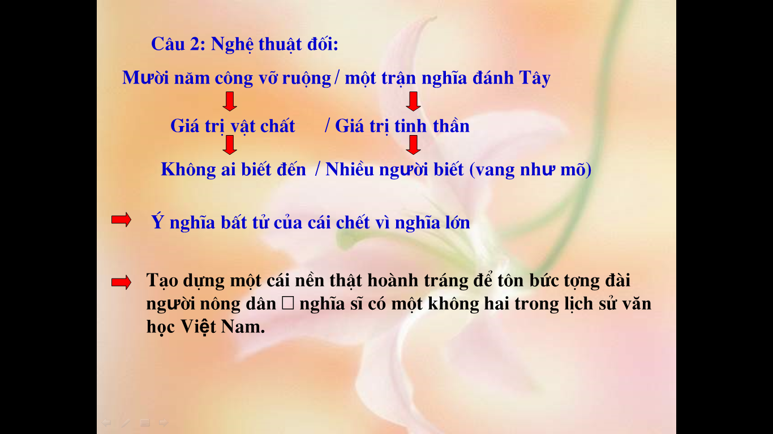

Slide 16
Câu 2:
Mười năm vỡ ruộng /chưa ắt còn nổi danh như phao.
Một trận nghĩa đánh Tây /tuy là mất tiếng vang như mõ.
Dễ hiểu được ý nghĩa của câu thơ: 10 năm làm ruộng, chưa chắc đã được ai biết đến tên tuổi; 1 trận nghĩa đánh Tây, tuy hy sinh nhưng tiếng thơm còn mãi.
Câu thơ thể hiện quan niệm sống cao cả của nhân ta đó là chết vinh còn hơn sống nhục qua các vế câu biền ngẫu.
Hai câu văn đã tạo nên một cái “nền” hoành tráng để tác giả đi sâu khắc hoạ vẻ đẹp của bức chân dung người nghĩa sĩ Cần Giuộc.

Slide 17
b. PHẦN THÍCH THỰC

Slide 18
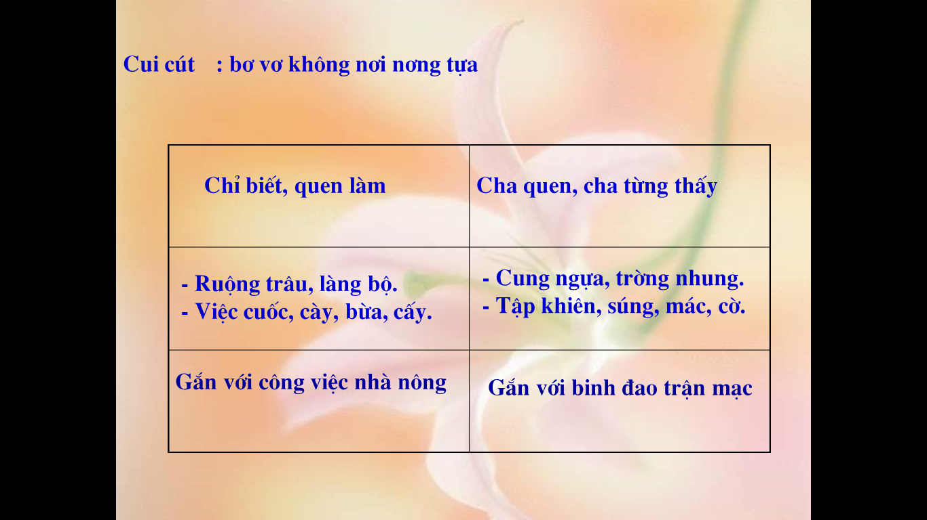
NGƯỜI NÔNG DÂN TRƯỚC KHI CÓ GIẶC

Slide 19
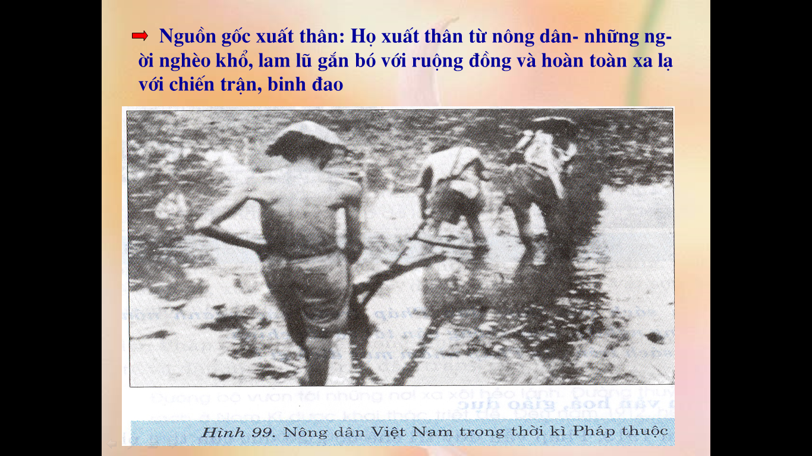
➔ Nguồn gốc xuất thân: Họ là những người nông dân nghèo khổ, lam lũ, gắn bó với ruộng đồng và hoàn toàn xa lạ với chiến trận, binh đao.

Slide 20
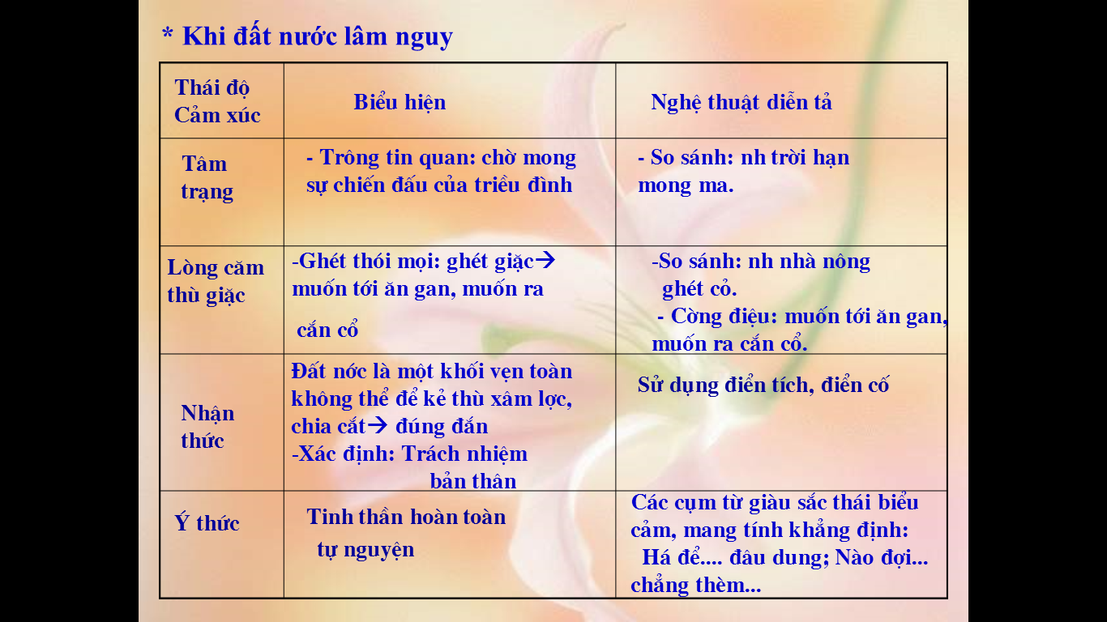

Slide 21
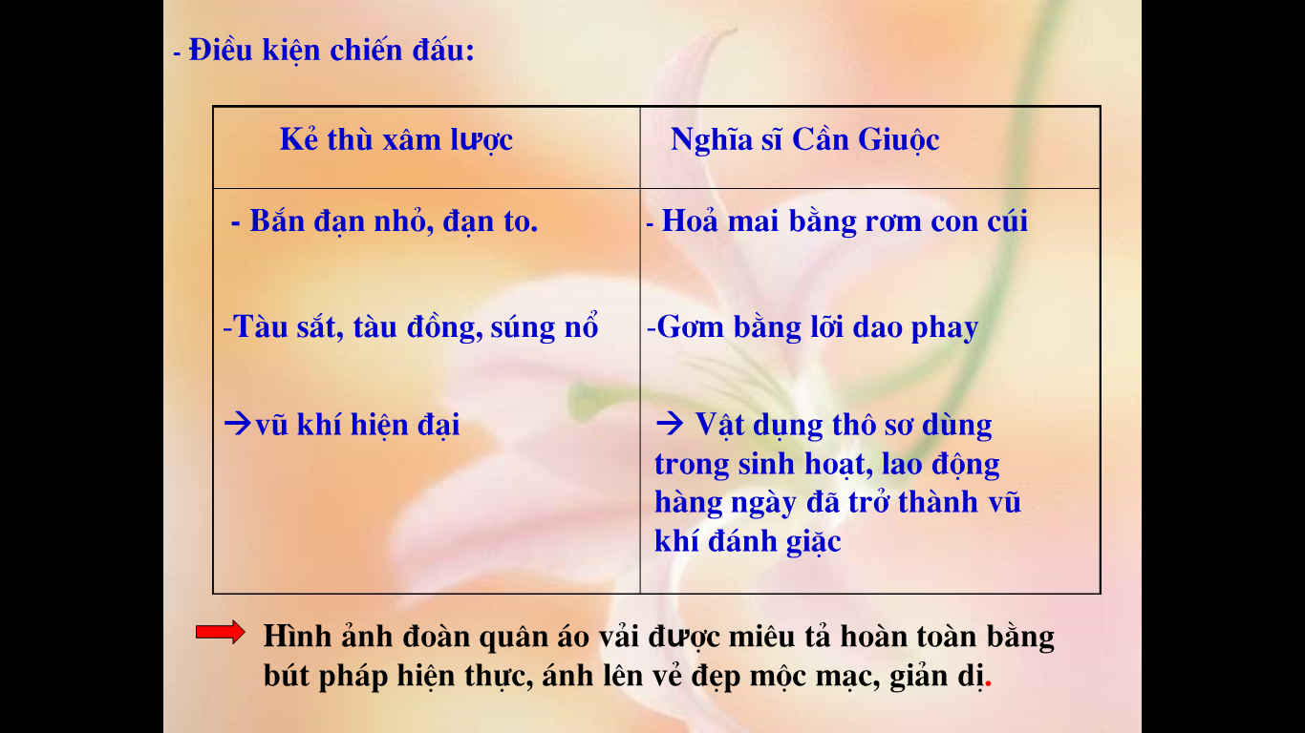

Slide 22
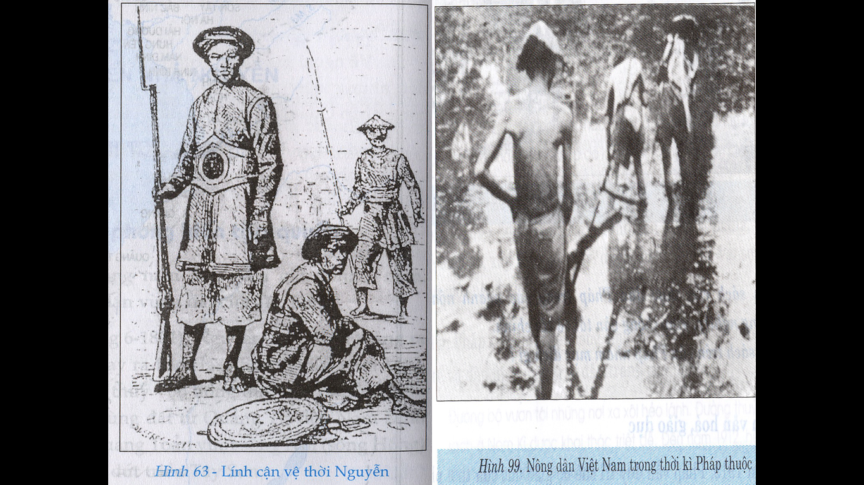

Slide 23
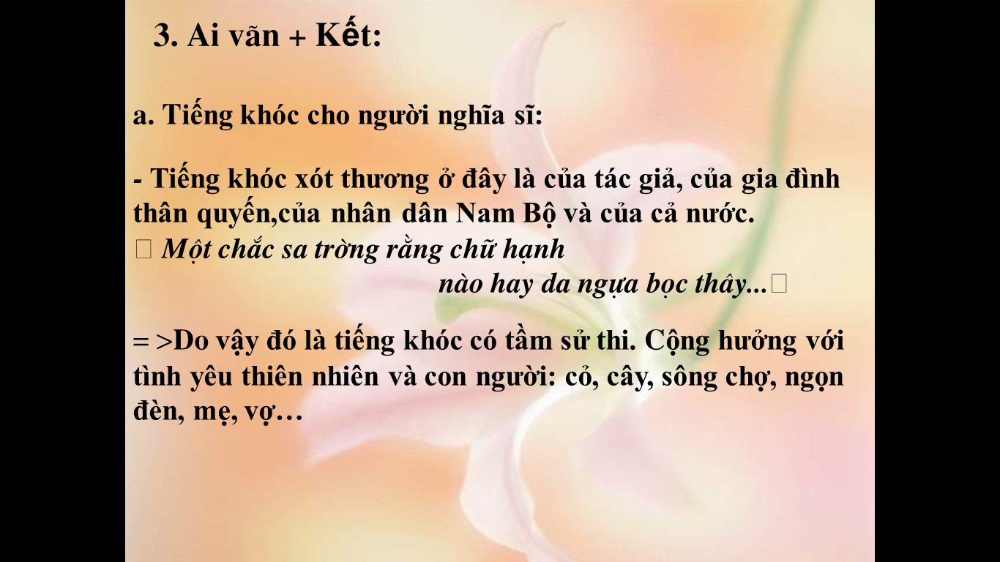

Slide 24
« Đoái sông Cần Giuộc cỏ cây mấy dặm sầu giăng
Nhìn chợ Trường Bình già trẻ hai hàng lệ nhỏ»
- Sự hi sinh làm thiên nhiên đất nước cũng đau xót và gây thương cảm cho nhân dân khắp vùng.
Quan niệm : «Chết vì nghĩa → Vinh Sống làm quan → nhục»

Slide 25
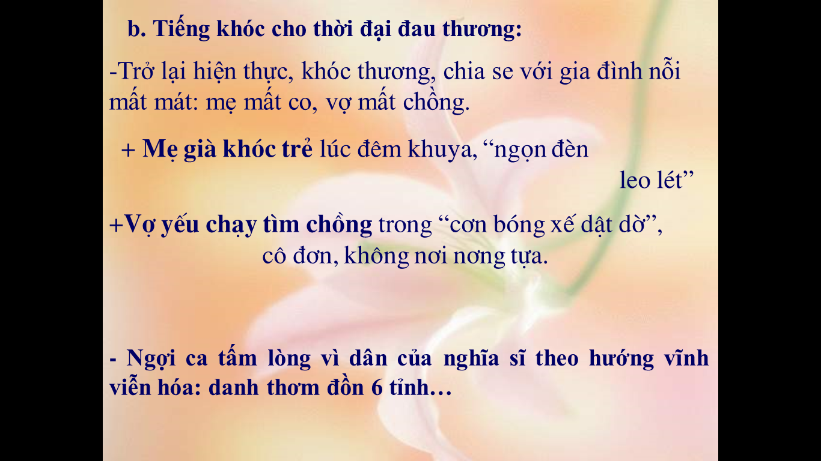

Slide 26
Ca ngợi tinh thần: Sống đánh giặc, chết cũng đánh giặc
Lệ khóc thương người anh hùng không khô
Ơn nghĩa với người anh hùng không bao giờ quên (muôn đời ai cũng mộ
- Đây là những dòng thơ toàn bích về những nỗi đau mất mát trong chiến đấu bảo vệ tổ quốc xưa nay

Slide 27
TỔNG KẾT
1. Nội dung:
Bài tế là tiếng khóc bi tráng cho thời kì lịch sử “khổ nhục nhưng vĩ đại” của dân tộc, là bức tượng đài bất tử về những người nông dân – nghĩa sĩ đã chiến đấu hi sinh, bảo vệ đất nước.
2. Nghệ thuật:
Sự kết hợp nhuần nhuyễn giữa chất trữ tình và tính hiện thực.
Giọng văn bi tráng thống thiết; ngôn ngữ giản dị, dân dã.
Xây dựng hình tượng nhân vật chân thực, sinh động.

Slide 28
Ngữ liệu:
Ngang lưng thì thắt bao vàng (2)
Ðầu đội nón dấu vai mang súng dài (3)
Một tay thì cấp hỏa mai (4)
Một tay cấp giáo, quan sai xuống thuyền (ghe)
Thùng thùng trống đánh ngủ liên (5)
Bước chân xuống thuyền nước mắt như mưa"

